Slide 1
Відділ з інфекційного контролю – фундамент інфекційної безпеки закладу охорони здоров’я
Роман Колесник
завідувач відділу антимікробної резистентності та інфекційного контролю

Slide 2
Структура наказу «Про організацію профілактики інфекцій та інфекційного контролю в закладах охорони здоров’я» (амбулаторно-поліклінічні заклади)
03
Зміни до деяких наказів МОЗ України
01
02
Типове положення про відділ з ІК закладу охорони здоров'я та закладу соціального захисту
Інструкція з впровадження покращення гігієни рук в закладах охорони здоров'я та закладах соціального захисту

Slide 3
Діяльність ВІК (амбулаторії, поліклініки, ЦЕМД)
організація профілактики інфікування при наданні медичної допомоги
Notes:
ЛЗ – лікарський засіб
внесення змін в Закони України "Про захист населення від інфекційних хвороб" та "Про лікарські засоби"

Slide 4
Діяльність ВІК (амбулаторії, поліклініки, ЦЕМД)
організація профілактики інфікування при наданні медичної допомоги
впровадження покращення гігієни рук
Notes:
ЛЗ – лікарський засіб
внесення змін в Закони України "Про захист населення від інфекційних хвороб" та "Про лікарські засоби"

Slide 5
Діяльність ВІК (амбулаторії, поліклініки, ЦЕМД)
організація профілактики інфікування при наданні медичної допомоги
впровадження покращення гігієни рук
допуск працівників до проведення медичних маніпуляцій
Notes:
ЛЗ – лікарський засіб
внесення змін в Закони України "Про захист населення від інфекційних хвороб" та "Про лікарські засоби"

Slide 6
Діяльність ВІК (амбулаторії, поліклініки, ЦЕМД)
організація профілактики інфікування при наданні медичної допомоги
впровадження покращення гігієни рук
допуск працівників до проведення медичних маніпуляцій
готовність закладу до реагування на надзвичайні події в сфері громадського здоров’я
Notes:
ЛЗ – лікарський засіб
внесення змін в Закони України "Про захист населення від інфекційних хвороб" та "Про лікарські засоби"

Slide 7
СКЛАД ВІК (амбулаторія, поліклініка, ЦЕМД)
Спеціаліст зі збору даних
Керівник-координатор з гігієни рук
Інструктор з гігієни рук

Slide 8
Вимоги до компетенції
керівника ВІК
Амбулаторія, поліклініка, ЦЕМД
професійна освіта (молодший спеціаліст) або вища освіта (молодший бакалавр, бакалавр, магістр) галузь знань 22 «Охорона здоров’я», спеціальність «Медсестринство» та стажем роботи не менше трьох років
АБО
лікарська спеціальність (без спеціальних вимог до стажу роботи)
Вимоги до членів ВІК не встановлюються!!!

Slide 9
Основні складові плану дій з профілактики інфекцій та інфекційного контролю
ціль/активність

Slide 10
Основні складові плану дій з профілактики інфекцій та інфекційного контролю
ціль/активність
відповідальна особа

Slide 11
Основні складові плану дій з профілактики інфекцій та інфекційного контролю
ціль/активність
період впровадження
відповідальна особа

Slide 12
Основні складові плану дій з профілактики інфекцій та інфекційного контролю
ціль/активність
період впровадження
відповідальна особа
бюджет

Slide 13
Основні складові плану дій з профілактики інфекцій та інфекційного контролю
ціль/активність
індикатор виконання
період впровадження
відповідальна особа
бюджет

Slide 14
Проблема | Ціль/активність | Терміни виконання | Індикатор виконання | Ресурси | Відповідальні особи
ВІК не сформований

Slide 15
Проблема | Ціль/активність | Терміни виконання | Індикатор виконання | Ресурси | Відповідальні особи
ВІК не сформований | 1. Сформувати ВІК у складі щонайменше: керівника-координатора з покращення гігієни рук та статистика. 2. Виділити окреме приміщення для ВІК та забезпечити його необхідним технічним обладнанням (комп’ютер із відповідним програмним забезпеченням та доступом до мережі Інтернет).

Slide 16
Проблема | Ціль/активність | Терміни виконання | Індикатор виконання | Ресурси | Відповідальні особи
ВІК не сформований | 1. Сформувати ВІК у складі щонайменше: керівника-координатора з покращення гігієни рук та статистика. 2. Виділити окреме приміщення для ВІК та забезпечити його необхідним технічним обладнанням (комп’ютер із відповідним програмним забезпеченням та доступом до мережі Інтернет). | Січень – Листопад 2022 року

Slide 17
Проблема | Ціль/активність | Терміни виконання | Індикатор виконання | Ресурси | Відповідальні особи
ВІК не сформований | 1. Сформувати ВІК у складі щонайменше: керівника-координатора з покращення гігієни рук та статистика. 2. Виділити окреме приміщення для ВІК та забезпечити його необхідним технічним обладнанням (комп’ютер із відповідним програмним забезпеченням та доступом до мережі Інтернет). | Січень – Листопад 2022 року | Сформована ВІК (затверджено положення про відділ) із визначеними посадовими інструкціями/ обов’язками і затвердженим графіком роботи

Slide 18
Проблема | Ціль/активність | Терміни виконання | Індикатор виконання | Ресурси | Відповідальні особи
ВІК не сформований | 1. Сформувати ВІК у складі щонайменше: керівника-координатора з покращення гігієни рук та статистика. 2. Виділити окреме приміщення для ВІК та забезпечити його необхідним технічним обладнанням (комп’ютер із відповідним програмним забезпеченням та доступом до мережі Інтернет). | Січень – Листопад 2022 року | Сформована ВІК (затверджено положення про відділ) із визначеними посадовими інструкціями/ обов’язками і затвердженим графіком роботи | 25 000 грв.

Slide 19
Проблема | Ціль/активність | Терміни виконання | Індикатор виконання | Ресурси | Відповідальні особи
ВІК не сформований | 1. Сформувати ВІК у складі щонайменше: керівника-координатора з покращення гігієни рук та статистика. 2. Виділити окреме приміщення для ВІК та забезпечити його необхідним технічним обладнанням (комп’ютер із відповідним програмним забезпеченням та доступом до мережі Інтернет). | Січень – Листопад 2022 року | Сформована ВІК (затверджено положення про відділ) із визначеними посадовими інструкціями/ обов’язками і затвердженим графіком роботи | 25 000 грв. | 1. Начальник відділу кадрів 2. Заступник генерального директора з матеріально-технічного забезпечення

Slide 20
Проблема | Ціль/активність | Терміни виконання | Індикатор виконання | Ресурси | Відповідальні особи
Відсутні СОП щодо стандартних заходів захисту

Slide 21
Проблема | Ціль/активність | Терміни виконання | Індикатор виконання | Ресурси | Відповідальні особи
Відсутні СОП щодо стандартних заходів захисту | Розробити/адаптувати наявні алгоритми і протоколи відповідно до місцевого контексту, профілю закладу/відділення та наявних ресурсів (фінансових та людських). | Березень-Червень 2022 року | Розроблені/адаптовані (із зазначенням дати перегляду) та затверджені СОП щодо стандартних заходів захисту | Відсутні | Керівник ВІК

Slide 22
Проблема | Ціль/активність | Терміни виконання | Індикатор виконання | Ресурси | Відповідальні особи
Відсутні об’єктивні механізми оцінки знань працівників щодо ПІІК

Slide 23
Проблема | Ціль/активність | Терміни виконання | Індикатор виконання | Ресурси | Відповідальні особи
Відсутні об’єктивні механізми оцінки знань працівників щодо ПІІК |  |  | 1. Затверджено анкети для перевірки знань за напрямами гігієна рук, стандартні заходи захисту, очищення та дезінфекція приміщень. 2. Затверджено анкети перевірки знань працівників за напрямами заходи захисту засновані на недопущенні інфікування, поводження з медичними відходами, постановка і догляд за периферичними венозними катетерами.

Slide 24
Проблема | Ціль/активність | Терміни виконання | Індикатор виконання | Ресурси | Відповідальні особи
Відсутні об’єктивні механізми оцінки знань працівників щодо ПІІК | 1. Розробити анкети для перевірки знань працівників пілотних відділень. 2. Розробити систему перевірки знань працівників закладу, що включатиме оцінку теоретичних знань та практичних навичок. | 1. Липень-Серпень 2022 року 2. Серпень-Листопад 2022 року | 1. Затверджено анкети для перевірки знань за напрямами гігієна рук, стандартні заходи захисту, очищення та дезінфекція приміщень. 2. Затверджено анкети перевірки знань працівників за напрямами заходи захисту засновані на недопущенні інфікування, поводження з медичними відходами, постановка і догляд за периферичними венозними катетерами. | 5000 грв. | Керівник ВІК

Slide 25
Навчання і підготовка працівників в системі організації профілактики інфекцій та інфекційного контролю

Slide 26
Кого навчати?
Успіх програми ПІІК залежить від взаєморозуміння та взаємопідтримки між адміністрацією ЗОЗ, лікарями, епідеміологами та медичними сестрами, система освіти має охоплювати фахівців всіх рівнів, в незалежності від положення, стажу, віку та інших моментів, тобто охоплювати всіх від прибиральниці і санітарки до головного лікаря/директора

Slide 27
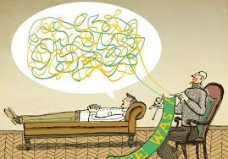
Загальні принципи навчання
медичних працівників
Психологічні аспекти:
персональна загроза;
страх перед змінами;
відсутність впевненості в потенційні вигоді від змін;
конкуруючий попит.

Slide 28
Загальні принципи навчання
медичних працівників
Джерела/методи впливу:
сила примусу;
сила заохочення;
сила закону;
сила (авторитет) експерта;
сила повноважень;
сила (вплив) інформації

Slide 29
Загальні принципи навчання
медичних працівників
Інструктажі:
вхідний;
первинний на робочому місці;
повторний;
позаплановий;
цільовий

Slide 30
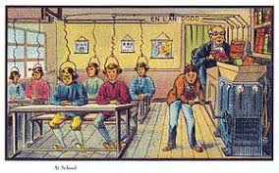
Загальні принципи навчання
медичних працівників
Навчання медичного персоналу це:
зміна характеру дій в результаті набуття знань і навиків;
активний процес;
безперервний процес;
процес заснований на теорії навчання дорослих слухачів;
процес, що відповідає потребам навчання і підготовки дорослих слухачів

Slide 31
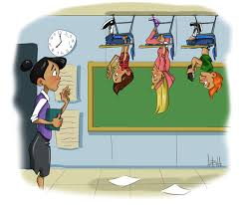
Загальні принципи навчання
медичних працівників
Програми по навчанню і підготовці
визначення інформації, яка потрібна слухачам;
визначення кола слухачів;
оцінка запиту слухачів на навчання;
планування програми;
реалізація програми;
оцінка успішності навчання і підготовки

Slide 32
Загальні принципи навчання
медичних працівників
Поділ працівників на категорії у відповідності до потреб у навчанні:
1. категорії працівників:
• персонал, який безпосередньо надає медичну допомогу (лікарі та медичні сестри);
• допоміжний персонал (техніки-лаборанти, фармацевти, працівники стерилізаційних блоків, харчоблоків та пралень тощо);
2. досвід роботи:
• новий співробітник без досвіду роботи;
• новий співробітник з досвідом роботи;
• штатний співробітник.

Slide 33
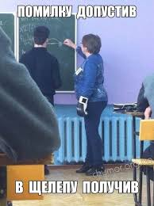
Загальні принципи навчання
медичних працівників
Відсоток «виживання знань»
навчання інших – 95%;
практика – 75%;
обговорення в групах – 50%;
демонстрації – 30%;
аудіовізуальний метод – 20%;
література – 10%;
лекції – 5%

Slide 34
Загальні принципи навчання
медичних працівників
Тренер/інструктор/вчитель повинен:
уникати сцен і подіумів;
використовувати відповідні кімнати;
створювати обстановку доброзичливості;
створювати обстановку, що полегшить навчання;
слід використовувати досвід і приклади, які надають слухачі («обговорення наболілого»);
використовувати більше матеріалу із реального досвіду (бажано відповідного ЗОЗ);
більше використовувати цілеспрямовані матеріали (наприклад, надавати перевагу темі «Профілактика вірусних гепатитів у відділенні гемодіалізу» над «Принципи госпітальної епідеміології»);
допомагати слухачу у визначенні проблеми та техніки її усунення

Slide 35
Загальні принципи навчання
медичних працівників
Основні принципи навчання дорослих слухачів:
головне – увага практичному досвіді, а не інформація загального характеру;
розширення змісту і методів навчання різнорідних груп;
спиратися на життєвий досвід слухачів (дорослі слухачі краще сприймають матеріал, що має відношення до їх життєвого досвіду);
виокремити користь із «навчальних ситуацій» (навчання – відповідь на поточну ситуацію; головна увага – безпосередня проблема);
практикувати негайне застосування отриманих знань, що призведе до найкращого засвоєння.

Slide 36
Оцінювання ефективності програми
безпосередній контроль за роботою медичного персоналу і реєстрація змін, які відбулися в їх практичній діяльності;
повідомлення, які поступають від керівників медичного персоналу і стосуються виконання співробітниками рекомендацій щодо заходів ПІІК;
результати моніторингу і оцінки

Slide 37
Скринінг та розподіл потоків пацієнтів

Slide 38
Як знизити ризики інфікування, пов’язані з амбулаторно-поліклінічним прийомом пацієнтів?

Slide 39
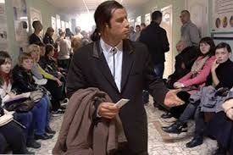
Як знизити ризики інфікування, пов’язані з амбулаторно-поліклінічним прийомом пацієнтів?

Slide 40
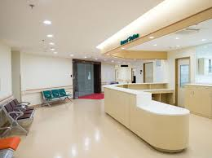
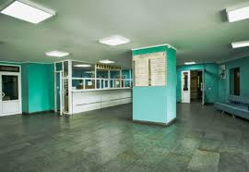
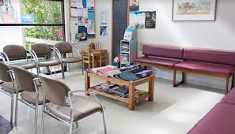

Slide 41
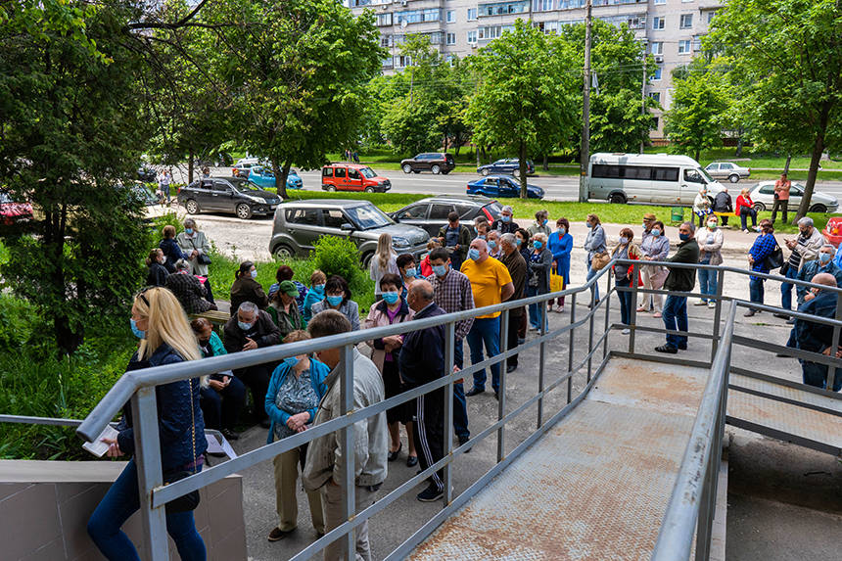

Slide 42
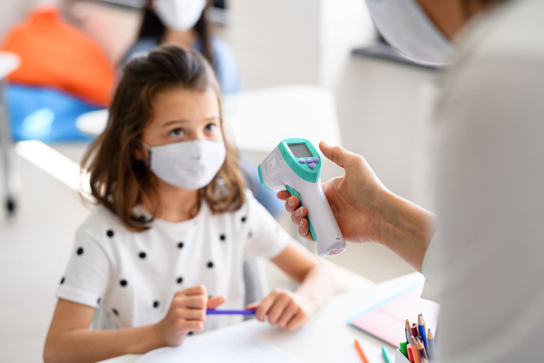
СКРИНІНГ (активний)

Slide 44
СКРИНІНГ (пасивний)

Slide 45
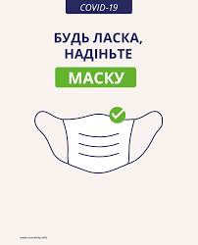
СКРИНІНГ (пасивний)

Slide 46
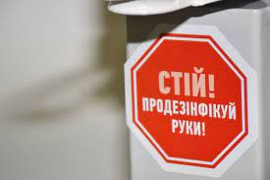
СКРИНІНГ (пасивний)

Slide 47
СКРИНІНГ (пасивний)

Slide 48
СКРИНІНГ (пасивний)

Slide 49
СКРИНІНГ (пасивний)

Slide 50
СКРИНІНГ (пасивний)

Slide 51
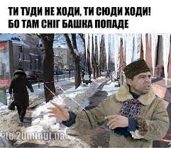
Розподіл потоків пацієнтів
1) розподілу потоків передує скринінг (активний та/або пасивний)
2) проводиться до входу в приміщення закладу
3) проводиться визначеною(ими) відповідальною(ими) особами, в разі використання активного скринінгу
4) рекомендовано візуально означити маршрут пацієнта (наприклад, наліпки на стінах чи підлозі)
5) рекомендовано візуально зазначити заходи, які має виконати пацієнт (наприклад, надягнути маску)
6) рекомендовано проводити моніторинг дотримання розподілу потоків

Slide 52
Шляхи інфікування та заходи захисту

Slide 53
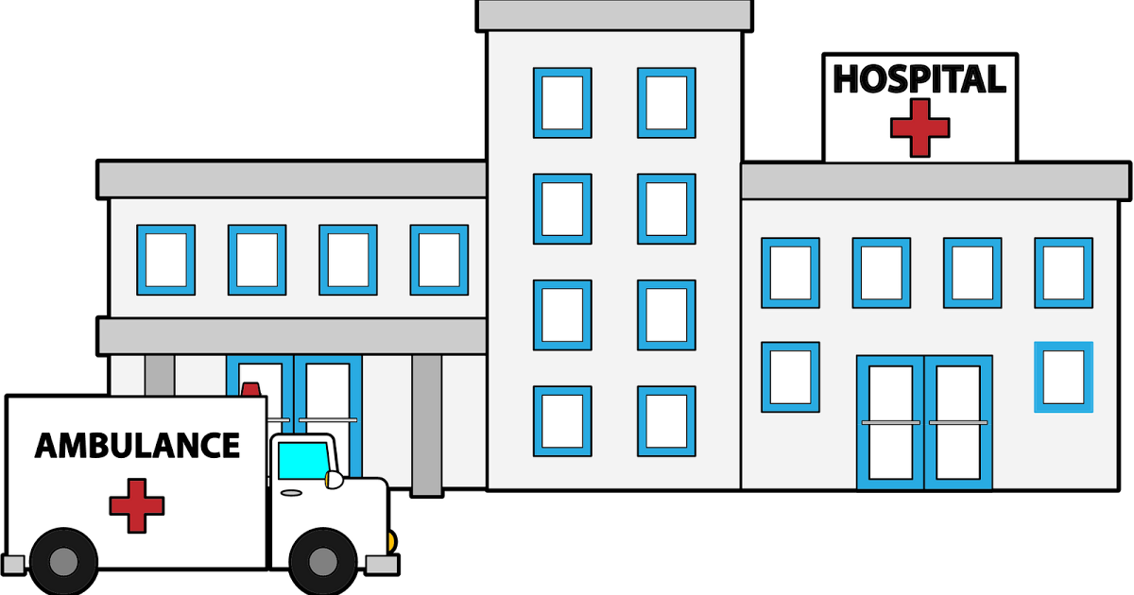
Ланцюжок передавання збудника
Механізм передавання
Сприйнятливий організм
Джерело

Slide 54
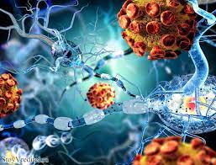
Механізми передавання
Фекально-оральний
Трансмісивний
Контактний
Повітряно-крапельний
Артифіціальний
Вертикальний
Гемоконтактний

Slide 55
Шляхи інфікування
Контактний
Крапельний
Аерогенний

Slide 56
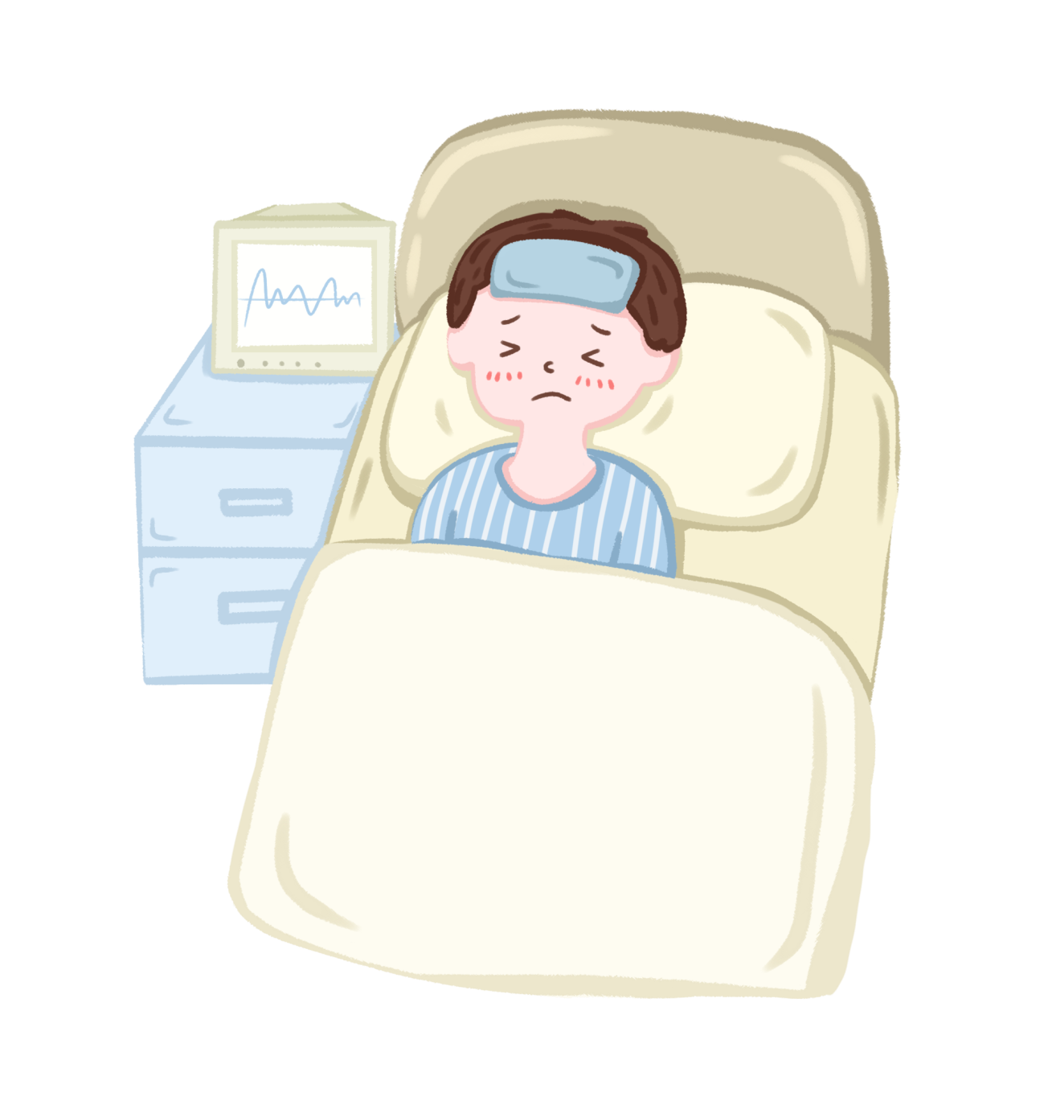
Стандартні заходи захисту

Slide 57
Стандартні заходи захисту

Slide 58
Стандартні заходи захисту

Slide 59
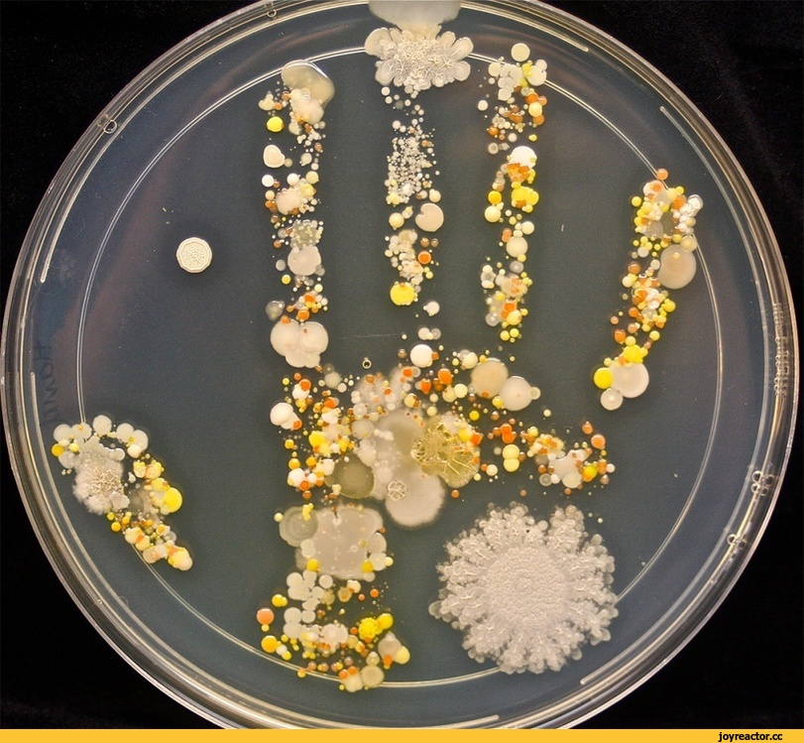
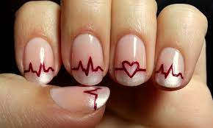
Стандартні заходи захисту
Гігієна рук

Slide 60
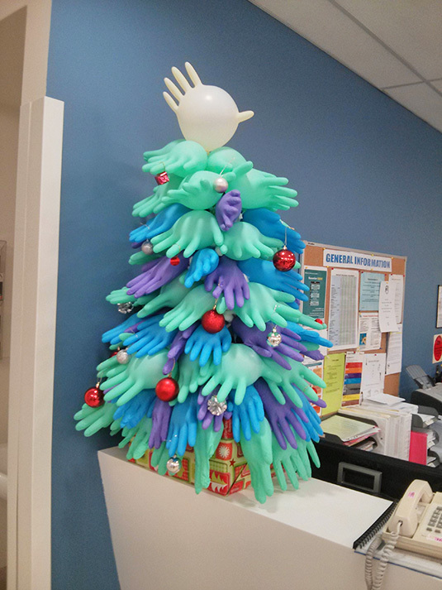
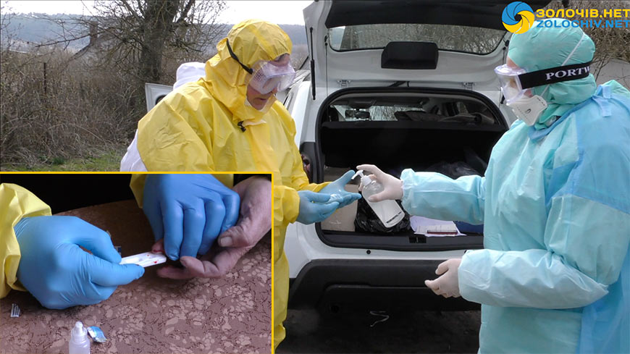
Стандартні заходи захисту
Використання медичних рукавичок

Slide 61
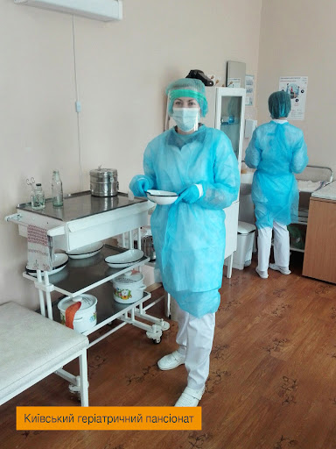
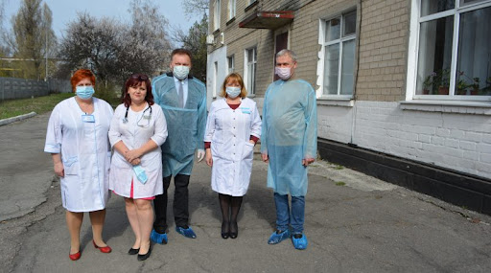
Стандартні заходи захисту
Використання халатів захисних

Slide 62
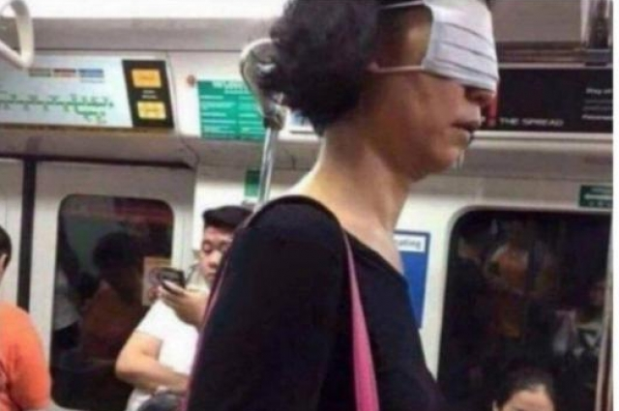
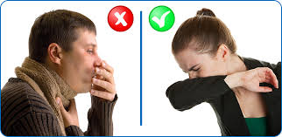
Стандартні заходи захисту
Респіраторна гігієна і етикет кашлю

Slide 63
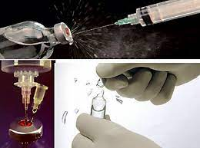
Стандартні заходи захисту
Безпека при виконанні ін’єкцій

Slide 64
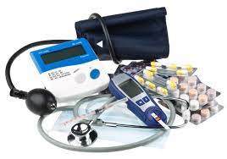
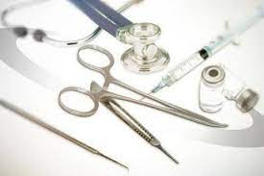
Стандартні заходи захисту
Чисте і безпечне обладнання

Slide 65
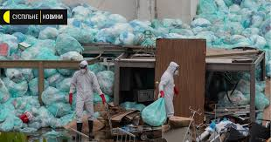
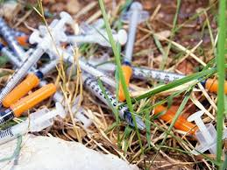
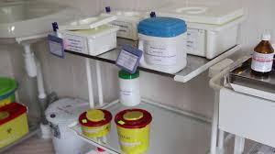
Стандартні заходи захисту
Безпечне поводження з відходами

Slide 66
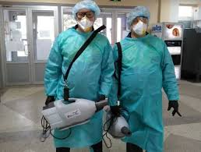
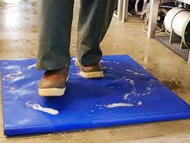
Стандартні заходи захисту
Очищення приміщень

Slide 67
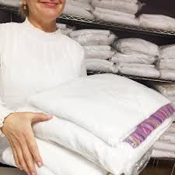
Стандартні заходи захисту
Чиста і безпечна білизна

Slide 68
Стандартні заходи захисту
1) гігієна рук
2) використання рукавичок
3) використання ХЗІА
4) респіраторна гігієна і гігієна кашлю, використання масок
5) використання захисних окулярів або щитків
6) безпека при виконанні ін’єкцій
7) використання чистого і безпечного обладнання
та інструментарію
8) безпечне поводження з відходами
9) очищення приміщень
10) використання чистої і безпечної білизни

Slide 69
Заходи захисту, засновані на недопущенні інфікування
1
Контактні заходи
ЗІЗ: Застосування медичних рукавичок та халатів захисних
Мінімізувати переміщення
Накривати контаміновані ділянки
Використовувати індивідуальне обладнання
Ретельно обробляти спільне обладнання
Акцент на гігієні рук
Високий пріоритет очищення та дезінфекції
В амбулаторних умовах: дезінфекція поверхонь, до яких часто торкаються перед прийомом наступного пацієнта.

Slide 70
Заходи захисту, засновані на недопущенні інфікування
2
Крапельні заходи
ЗІЗ: Застосування маски медичної, захисних окулярів або щитка в зоні пацієнта
Контроль джерела:
- Пацієнт має надягати маску
- Пацієнт має дотримуватись респіраторної гігієни та етикету кашлю
- Пацієнт має бути відокремлений від інших
Мінімізувати переміщення
В амбулаторних умовах: скринінг та відокремлення від інших пацієнтів

Slide 71
Заходи захисту, засновані на недопущенні інфікування
3
Аерогенні заходи
ЗІЗ: Респіратор класу захисту не нижче FFP2
Навчання щодо використання респіратора
Проведення фіт-тесту
Планова вакцинація працівників ЗОЗ
Контроль джерела:
Пацієнт має розташовуватись в ПІПАІ
Пацієнт має надягати маску
Пацієнт має дотримуватись респіраторної гігієни та етикету кашлю
В амбулаторних умовах: скринінг та відокремлення від інших пацієнтів

Slide 72
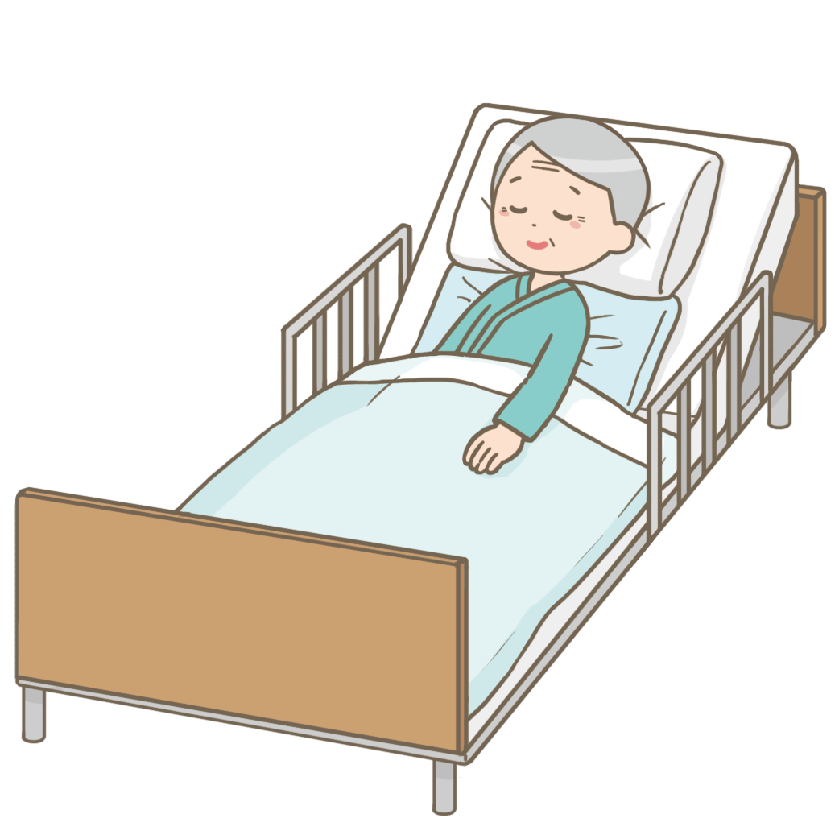
Заходи захисту, засновані на недопущення інфікування
Коли розпочинати?
Скринінг
Контроль джерела
Зони ризику
Маркування
Когортація
Коли завершувати?

Slide 73
Розрахунок потреби в засобах індивідуального захисту

Slide 74
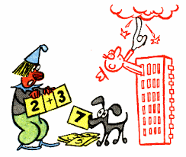
Як проводять розрахунок потреби в закладах охорони здоров’я України?

Slide 75
Як проводять розрахунок потреби в закладах охорони здоров’я України?

Slide 76
Як проводять розрахунок потреби в закладах охорони здоров’я України?

Slide 77
Як проводять розрахунок потреби в закладах охорони здоров’я України?

Slide 78
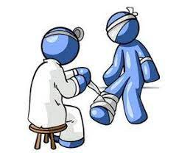
Діяльність закладів охорони здоров’я, яка потребує використання засобів індивідуального захисту
повсякденна діяльність

Slide 79
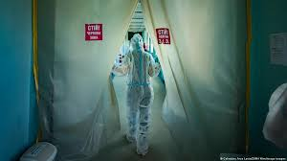
Діяльність закладів охорони здоров’я, яка потребує використання засобів індивідуального захисту
робота в ізольованих зонах високого ризику інфікування
повсякденна діяльність

Slide 80
Діяльність закладів охорони здоров’я, яка потребує використання засобів індивідуального захисту
робота в ізольованих зонах високого ризику інфікування
надзвичайні ситуації
повсякденна діяльність

Slide 81
Чому відсутня єдина методика розрахунку потреби або норма на працівника?
Використання (витрата) засобів індивідуального захисту залежить від таких факторів:
стану тяжкості пацієнта та персонального складу команди (бригади) та задач, які покладені на кожного члена команди (бригади) та можливого ступеня взаємодії кожного члена команди (бригади) з пацієнтом та тривалості зміни та кількості перерв в зміні та розташування кімнат/палат для ізоляції пацієнта та стратегії (інтенсивності) надання медичної допомоги та практики поводження з відходами та розташування місця для їх збирання та місцезнаходження лабораторного підрозділу та потенційної кількості необхідних лабораторних обстежень та стандартів операційних процедур (алгоритмів) з проведення медичних маніпуляцій та наявності медичного обладнання та оснащення приміщень та підготовки медичних працівників та розподілу потоків пацієнтів та місцезнаходження діагностичного підрозділу, в разі якщо пересувне обладнання відсутнє або його недостатньо та можливої тривалості перебування пацієнта в закладі охорони здоров’я та …

Slide 82
Чому відсутня єдина методика розрахунку потреби або норма на працівника?
Використання (витрата) засобів індивідуального захисту залежить від таких факторів:
стану тяжкості пацієнта та персонального складу команди (бригади) та задач, які покладені на кожного члена команди (бригади) та можливого ступеня взаємодії кожного члена команди (бригади) з пацієнтом та тривалості зміни та кількості перерв в зміні та розташування кімнат/палат для ізоляції пацієнта та стратегії (інтенсивності) надання медичної допомоги та практики поводження з відходами та розташування місця для їх збирання та місцезнаходження лабораторного підрозділу та потенційної кількості необхідних лабораторних обстежень та стандартів операційних процедур (алгоритмів) з проведення медичних маніпуляцій та наявності медичного обладнання та оснащення приміщень та підготовки медичних працівників та розподілу потоків пацієнтів та місцезнаходження діагностичного підрозділу, в разі якщо пересувне обладнання відсутнє або його недостатньо та можливої тривалості перебування пацієнта в закладі охорони здоров’я та …

Slide 83
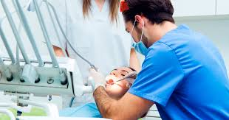
Проведення розрахунку потреби
Розрахунок «на послугу/медичну маніпуляцію»
потреба в засобах індивідуального захисту на одну послугу
×
кількість послуг
=
ПОТРЕБА

Slide 84
Проведення розрахунку потреби
Розрахунок «на команду/бригаду»
потреба в засобах індивідуального захисту на бригаду на зміну
×
кількість змін на добу
×
кількість бригад на добу
=
ПОТРЕБА НА ДОБУ

Slide 85
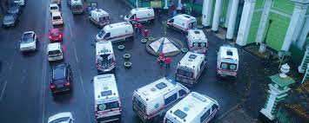
Проведення розрахунку потреби
Розрахунок «на випадок виникнення надзвичайної ситуації»
потреба в засобах індивідуального захисту на одного працівника
×
кількість працівників
=
ПОТРЕБА

Slide 86
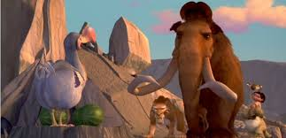
Проведення розрахунку незнижувального запасу засобів індивідуального захисту
НЕЗНИЖУВАЛЬНИЙ ЗАПАС – мінімум місячна потреба закладу охорони здоров’я в засобах індивідуального захисту

Slide 87
ДЯКУЮ ЗА УВАГУ!

